Slide 1
ESTUDIANDO EN CASA
ESTRATEGIAS DE COMPRENSIÓN
LECTORA
COLEGIO MINERAL EL TENIENTE

Slide 2
¡Hola! Anteriormente recordamos lo que es la lectura y las estrategias de Comprensión lectora
La lectura es un proceso entretenido de tu cerebro, por medio del cual, conoces el mundo real y fantástico
Cada estrategia es una acción, cuya finalidad es comprender de mejor manera el texto leído

Slide 3
ESTRATEGIA 5
5.- COMPARAR Y CONTRASTAR
¿QUÉ ES COMPARAR?
La comparación mostrará la semejanza entre dos ideas, objetos, personas o animales.

Slide 4
ESTRATEGIA 5
5.- COMPARAR Y CONTRASTAR
¿QUÉ ES CONTRASTAR?
Contrastar es poner los objetos en oposición entre unos y otros o compararlos enfatizando en sus diferencias.

Slide 5
Ahora Compara y contrasta los objetos presentados

Slide 6
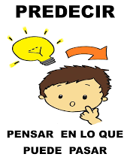
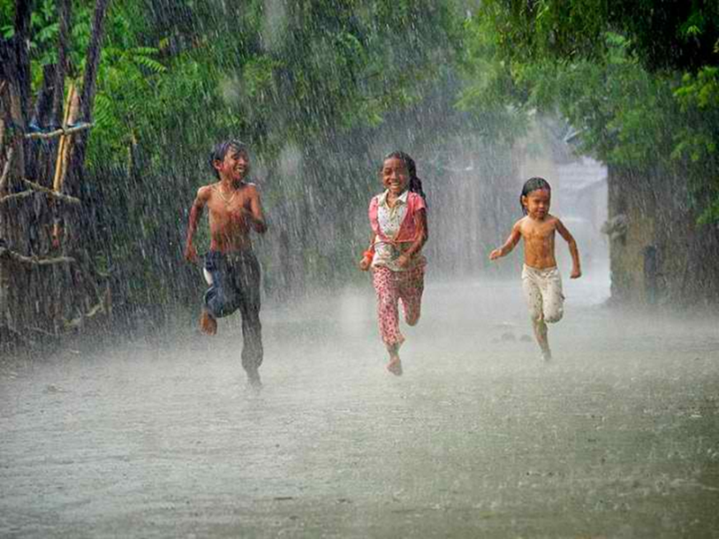
ESTRATEGIA 6
6.-HACER PREDICIONES
Observa esta imagen y predice que les podría suceder…

